Slide 1
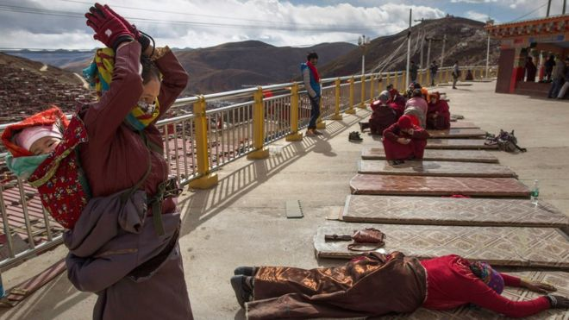
藏佛佛教教材套
第三課：藏傳佛教的特色與藏密解碼

Slide 2

引起動機
全球素食名人 吃素好因緣
https://www.youtube.com/watch?v=rsYVtxHtzc8
茹素的明星
http://big5.xuefo.net/nr/article5/54441.html
盤點圈中素食女星
https://www.cosmopolitan.com.hk/cosmobody/vegan-star

Slide 3
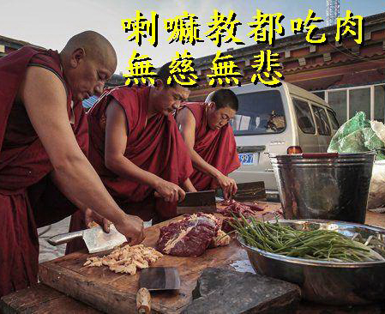
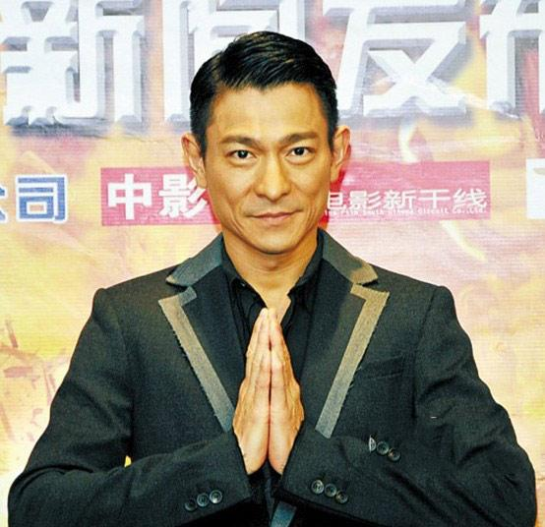
想一想！
對茹素的在家居士，我們會隨喜贊嘆，但對不茹素的出家人，我們的反應會如何呢？試說說你的看法。

Slide 4
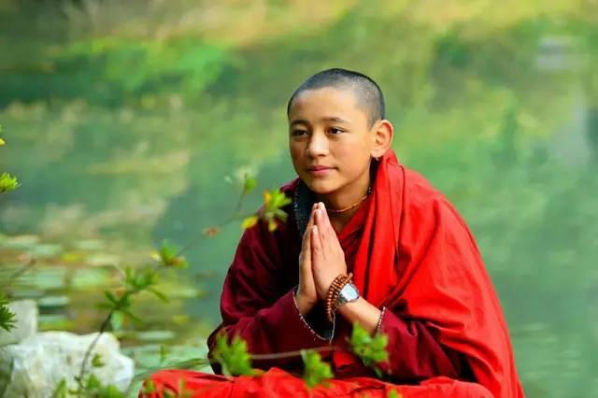
甲. 藏傳佛教的特色
由顯入密，顯密雙修
密教是大乘佛教較後時期所發展起來的思想，大約在公元7世紀左右在東北印度的波羅王朝興起。所有思想的發展必須要經過一個不變的規律：凡後起的思想必然會吸納之前的思想，並以之作為基礎來充實、長養及發展自己的思想，形成新的思想體系。
藏傳佛教亦不例外，吸收之前原始佛教、般若中觀、唯識如來藏的思想作為理論基礎，在嚴守顯教的戒律之餘再要嚴持密乘三昧耶等戒，再依事部、行部、瑜伽部、無上瑜伽部等「四部瑜伽」來實踐密法，以求三密加持，即身成佛。故此，藏傳佛教各派都有一個共同特點：就是「理論與實踐並行、由顯入密，顯密雙修。」

Slide 5

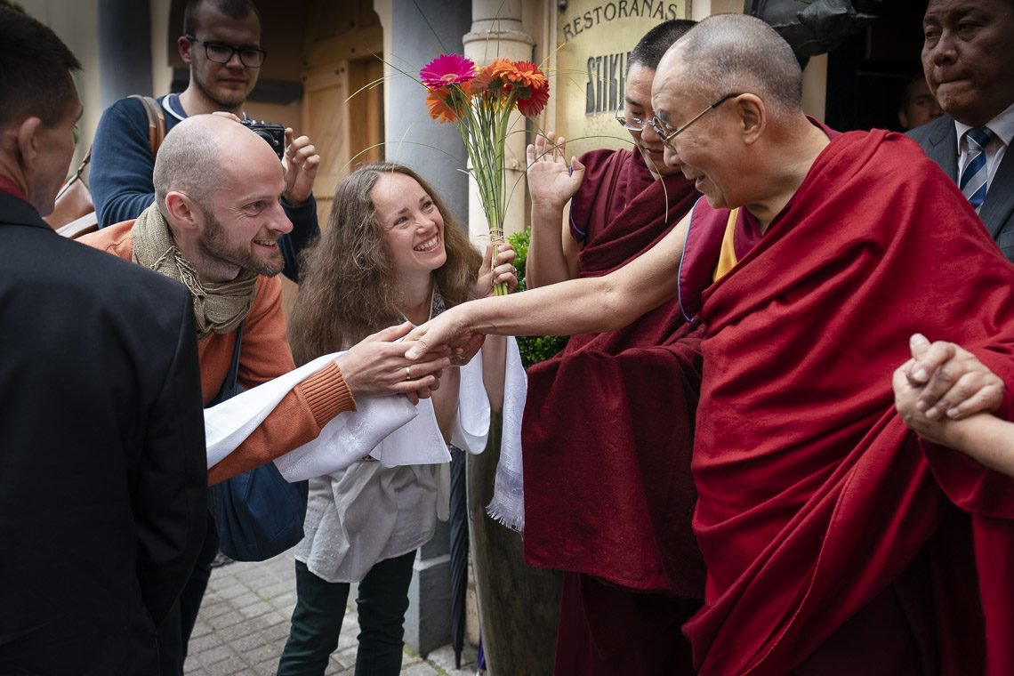
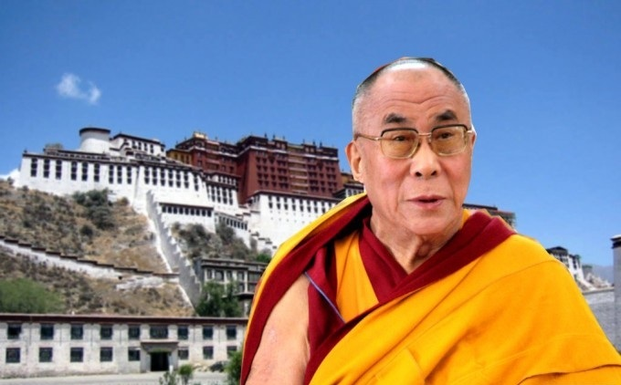
二. 政教合一
由佛陀創立佛教開始，僧眾一直以來都很少參與政治的，特別是漢傳佛教，甚少與政治扯上關係，可以說是政教分離的。但是藏傳佛教卻不一樣，僧眾一直以來都與統治者有關密切的關係，發展到後弘時期，各大派參與政治的程度越來越大，薩迦派、噶舉派先後建立地方政權，格魯派最後更建立起政教合一的甘丹頗章政權，統治全西藏。「政教合一」絕對是藏傳佛教的一大特色。

Slide 6
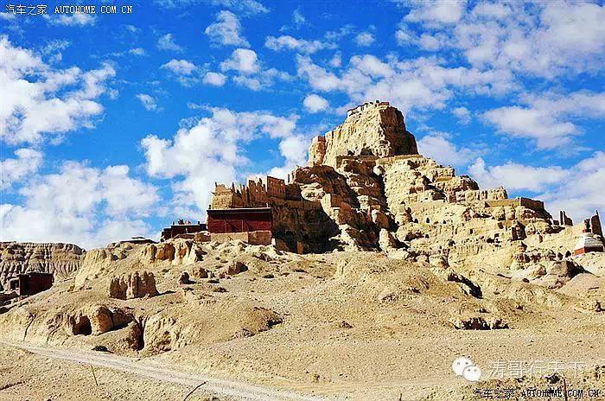
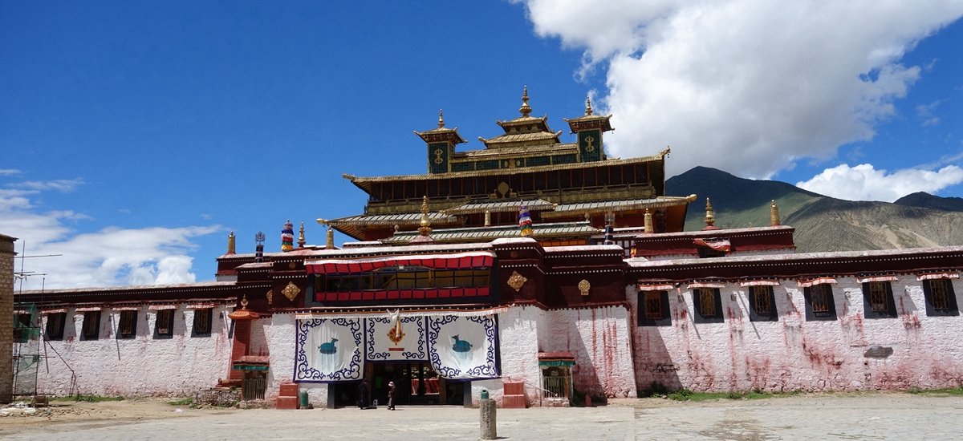
前弘時期的藏傳佛教，由於得到歷代贊普的大力支持，得以迅速發展，所以佛教跟統治者的關係十分密切和諧，不過，佛教始終仍未參與政治活動或干預吐蕃皇朝的統治。後來，隨著吐蕃皇朝的衰落及崩解，開展了以派別發展為主的後弘時期，各佛教派系與地方勢力相結合，形成政教合一的地方政權。最早出現政教合一的地方政權是吐蕃王室後裔意希堅贊在桑耶寺建立的地方勢力，再有朗達瑪第五代孫柯日在象雄地區建立起的古格王朝。這兩個地方勢力雖然大力弘揚佛法，但佛教派系仍未取得統治上的主導地位，而正式取得統治權的由薩迦派開始。之後的噶舉派取代了薩迦派而建立起帕竹王朝，而格魯派又取代了噶舉派，建立起「甘丹頗章政權」，成為了西藏地區唯一的執政教派。
桑耶寺
古格王朝遺蹟

Slide 7
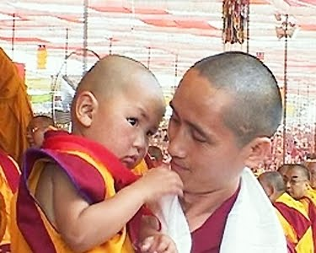
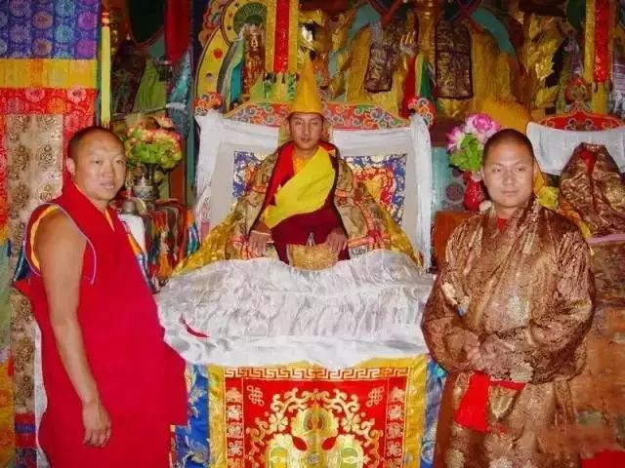

三. 活佛轉世
活佛轉世制度是藏傳佛教所獨有的，其實佛陀在世時並沒有開示過有活佛轉世，南傳佛教及漢傳佛教亦沒有活佛轉世的傳統，就算同屬密教的真言宗（日本東密）都沒有活佛轉世這回事。可以說，活佛轉世制度是在西藏這片土地上孕育出來的獨有產物。

Slide 8


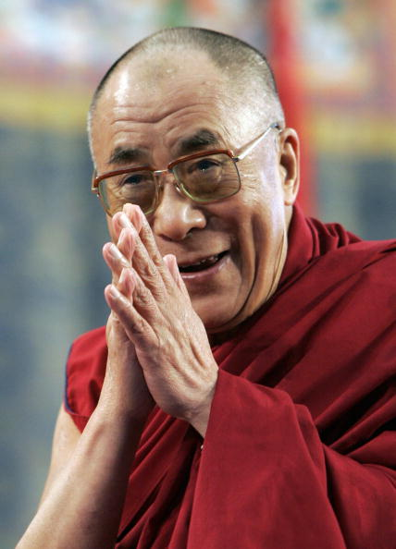
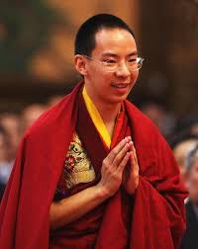
活佛轉世制度是在十二世紀時由噶瑪噶舉派（Karma Kagyu）所創建。該派高僧杜松虔巴在臨終前告訴弟子，說他要在人間轉世，繼續回來渡化苦難的眾生，並留下遺囑及線索，命弟子於他圓寂後去尋訪他的轉世。這樣，杜松虔巴便成為了藏傳佛教中高僧轉世的第一人，亦成為了噶瑪噶舉派傳承中的第一世大寶法王噶瑪巴（Karmapa）。
噶瑪噶舉派開創了活佛轉世制度之後，各派爭相仿效，而將活佛轉世制度發揚光大的可算是格魯派。格魯派最為人熟悉的兩大活佛轉世系統為達賴喇嘛及班禪喇嘛的系統。
達賴喇嘛
班禪喇嘛

Slide 9
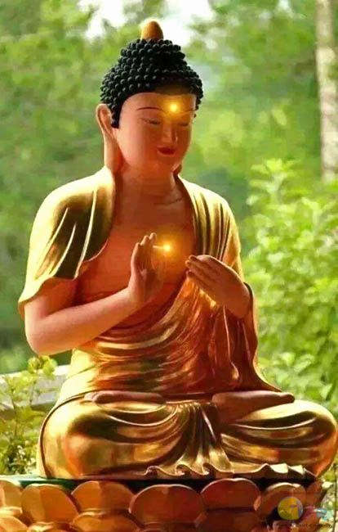
四. 佛法傳承，延綿不斷
在藏傳佛教中，無論是哪一派都十分重視傳承的清淨、純正，希望把佛陀及開山祖師的教法一代一代完整地傳下去，雖經歷千年的時間都沒有滲入其他龐雜及不清淨的思想，這是藏傳佛教的一大特色。為了保持教法的清淨性及正統性，各派都用不同的方法來令教法持續流傳而不斷滅。基本上，藏人會透過法脈傳承、血脈傳承及轉世傳承這三個途徑來維持佛法的清淨性及正統性。事實上，藏傳佛教各派的教法都是有跡可尋的，可以一直追溯上的，如果沒有傳承或傳承不明的教法，一定不會是藏傳佛教正統的教法。

Slide 10
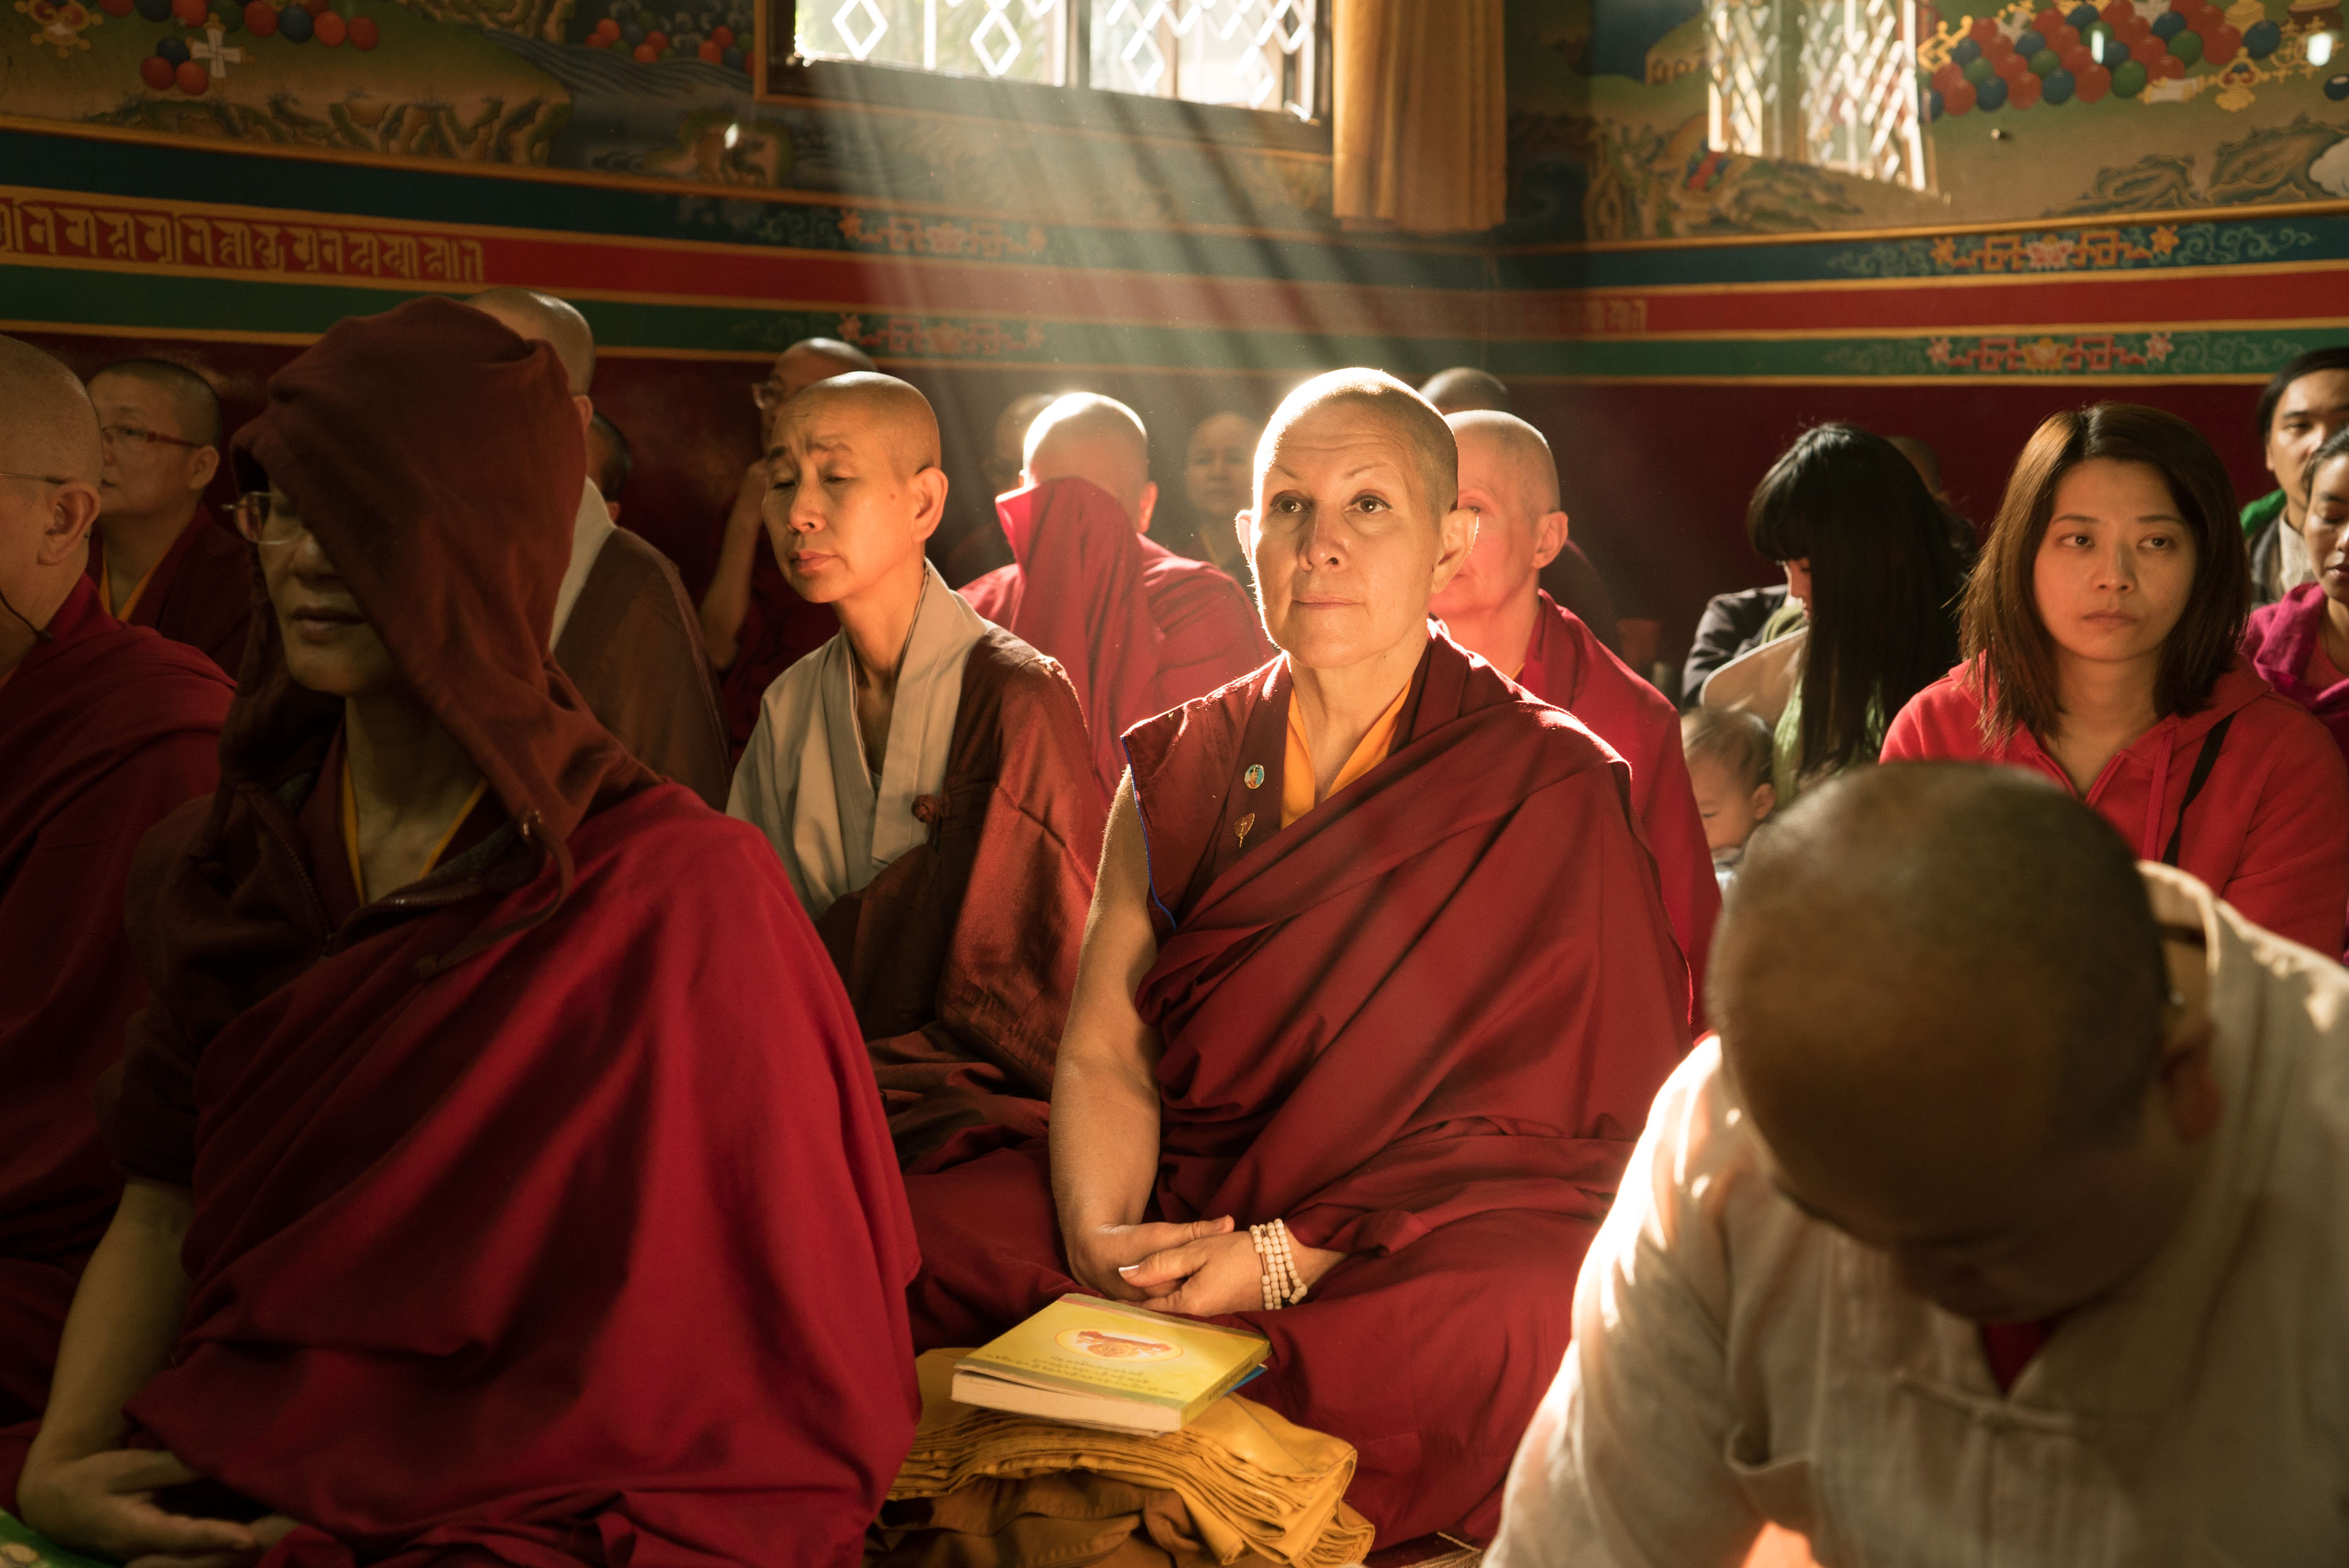
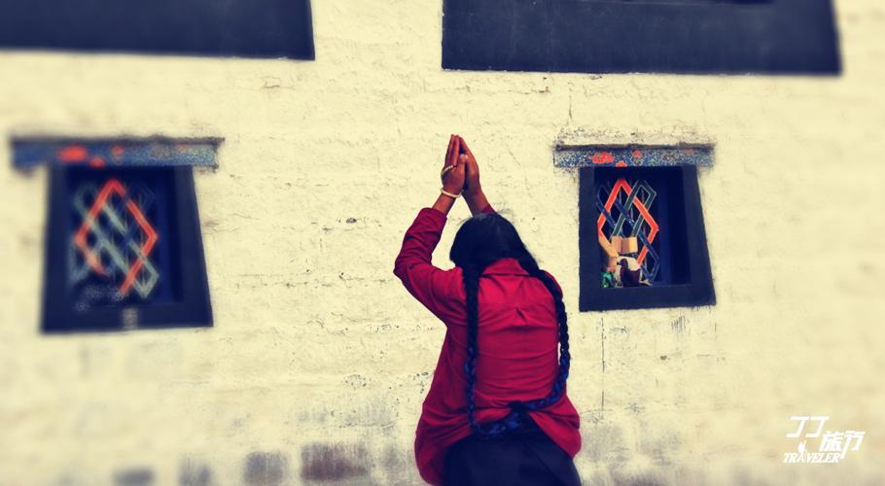
乙. 藏密解碼------揭開識傳佛教的神秘面紗
一. 三皈依、四皈依與六皈依
皈依(Saraṇa)的意思：
「皈」是歸向、歸投之義；「依」是依靠、憑據之義，所以「皈依」是指以某些 東西作為依據，使生命轉向，歸投生命本有的覺性、悟性，由愚昧的生命狀態走向覺悟的生命境界，所以皈依亦有捨妄歸真、捨邪歸正的意義。
顯教是以佛、法、僧三寶為皈依對像的，密教跟顯教不同，除了「三皈依」之外，還會講「四皈依」與「六皈依」。

Slide 11
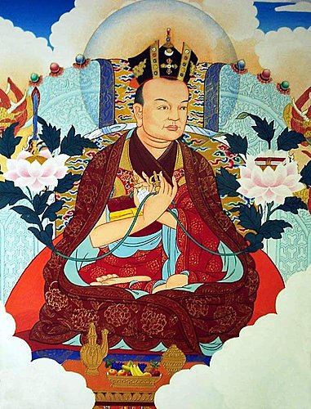
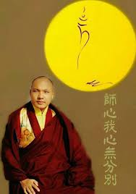
所謂「四皈依」就是在三皈依之外，再皈依上師（Guru）。因為在密教中有所謂「教相」與「事相」之分，「教相」是指佛教的理論，這些理論就算沒有老師指導，自己都可以翻閱佛教經論去自行了解及研習的，但是密教除了學習佛家義理之外，更重要的是實踐修行，這些就是密教中「事相」的部分。
密教是講「三密修持」與「三密相應」的，密行者要手結契印、口誦真言、心入本尊三摩地，這樣才能與本尊相應，得到三密加持而淨化三業，即身成佛。這些都是要靠上師按弟子不同的根器來作個別指導與傳授的。
在藏傳佛教教中，「上師」並不是指只教授我們佛家義理的老師那麼簡單，他是從旁指導弟子修行，一直到開悟解脫的生命導師，如果沒有上師的話，解脫成佛是一件完全不可能的事。

Slide 12
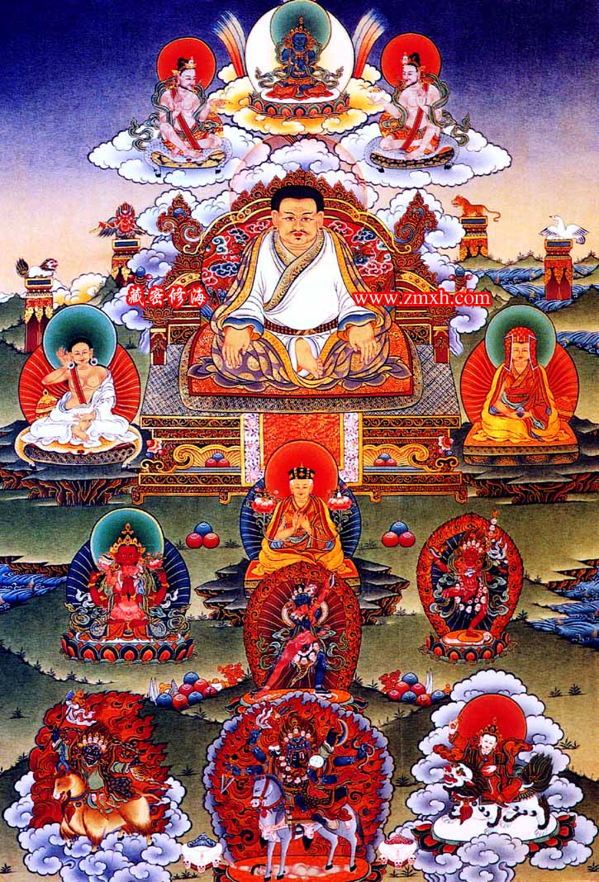

至於「六皈依」就是在「四皈依」之外，再加上「皈依本尊（Yidam）」及「皈依護法（Khandro）、空行母（Dakini）」。
「上師」、「本尊」、「護法」在藏傳佛教中稱為三根本：上師為一切加持的根本，本尊為所有成就的根本，護法、空行母為一切事業的根本。
在藏傳佛教中是很重視六皈依的，因為沒有上師的指導，根本就不可能學習密法，再加上藏傳佛教中的「無上瑜伽密」是著重修本尊法的，不同人有不同根器，會以不同的佛菩薩作為自己的本尊，所以一定要皈依本尊，有本尊的加持，修法才能有所成就。而在漫長的修法過程中避免受到不必要的滋擾，我們要「皈依護法、空行母」，保護我們能順利地如法修行，直至解脫成佛。
噶瑪迦舉三根本

Slide 13
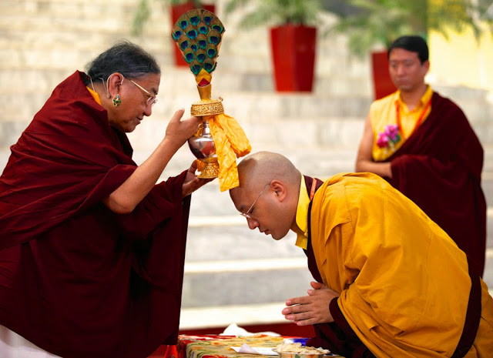
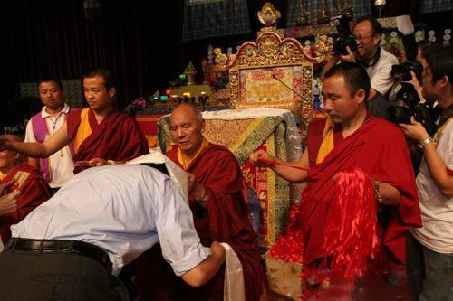
二. 甚麼是灌頂？未經灌頂可以修學密法嗎？
灌頂（abhiṣeka／abhiṣecanī）是古印度的一種儀式，當國王決定了要將王位傳給某一位王子時，便會以四大海的水灌於其頭頂以示祝福，表示經過了這個灌頂儀式之後，太子將會繼承王位。所以說，在古印度的文化中，灌頂儀式的進行是有權力授予的意思。後來密教繼承了古印度這種儀式，並將之規範化、標準化，以此作為欲學修密法者必須進行的一項入門儀式。

Slide 14
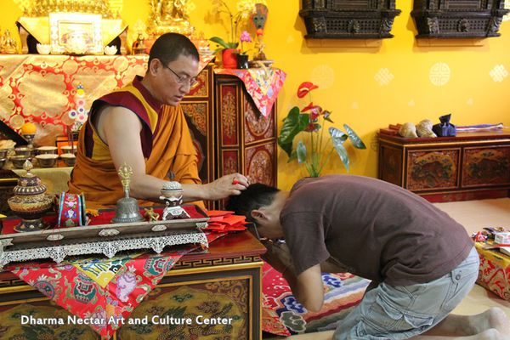
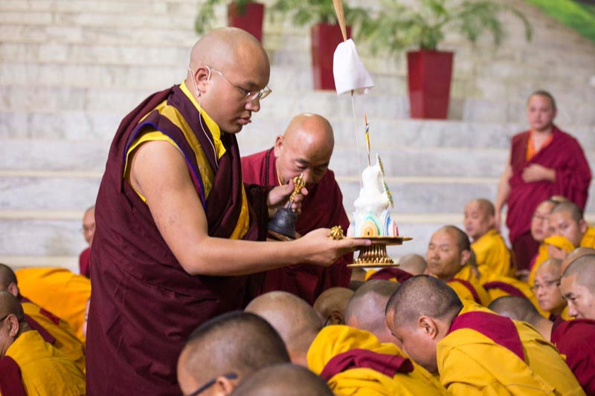
要修學密法，一定要先進行灌頂儀式，除獲得上師、歷代傳承上師及諸佛菩薩的加持外，更重要是透過此儀式而獲得整個傳承及諸佛菩薩的許可去修學密法（即由上師代表整個傳承授予弟子修習密法的權力），否則便會犯上盜法之罪，後果堪虞！

Slide 15
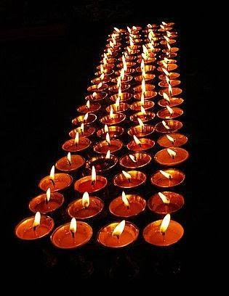
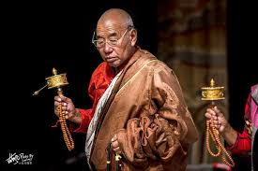
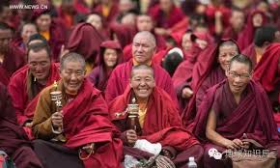
三. 藏傳佛教的修行次第
藏傳佛教的修行次第可以用兩句話來概括：理論（教相）與實踐（事相）並重，由顯入密按次第。
藏傳佛教很重視按部就班、由淺到深、由顯入密，教事二相並重的修行次第，這樣的修行次第在藏密之中稱為「 道次第 」。藏傳佛教四大派由於本身宗派發展背景，對顯、密修道的次第會有些少差異，但在整體架構及大原則上，各派是大同小異的。。

Slide 16
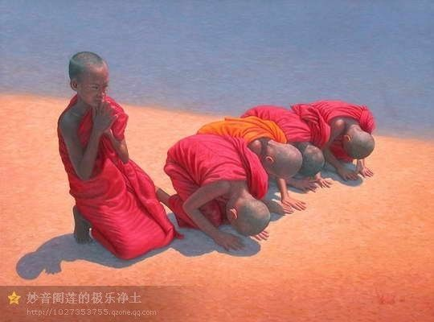
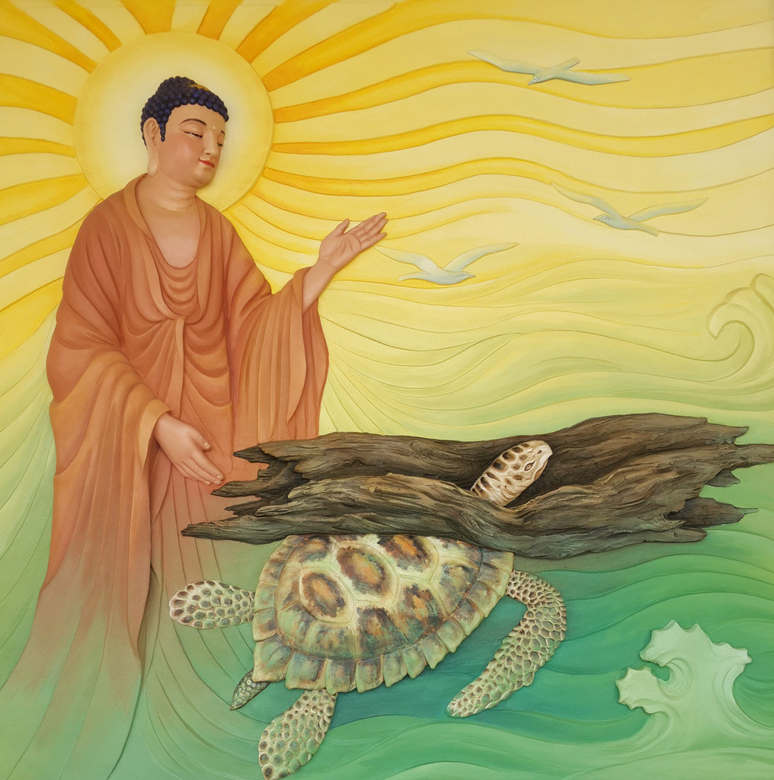
1. 修學基礎： 強調要由顯入密，即是要有小乘、大乘的基礎才可修習金剛乘的密法。
2. 修法前行------修四加行
2.1 四共加行：修「轉心四思維」，生起出離心，希望能從輪迴中解脫出來。
觀修：暇滿人身難得
觀修：生死無常
觀修：因果業報
觀修：輪迴是苦
以上四項都是大、小乘佛教的通義，觀修的目的主要是對世間法有如實的認知，繼而生起出離心，希望能從輪迴中解脫出來。之後，再發清淨的菩提心，以利益一切眾生的心而求取無上佛果。

Slide 17
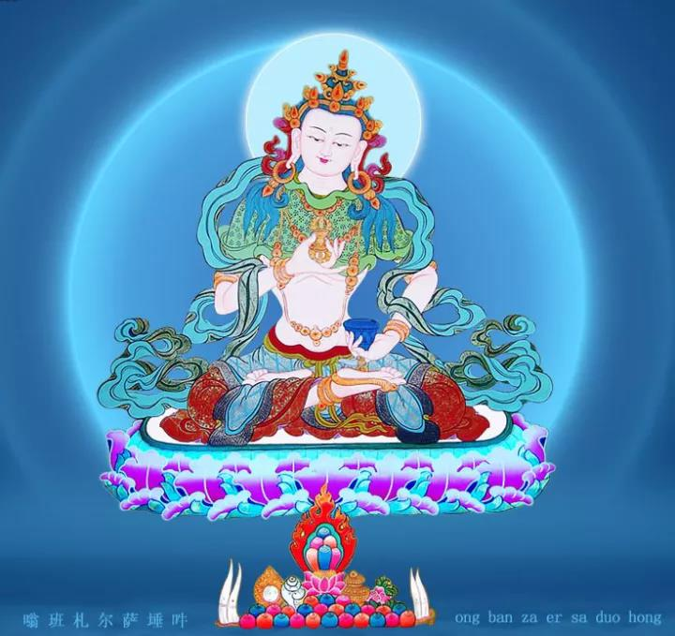
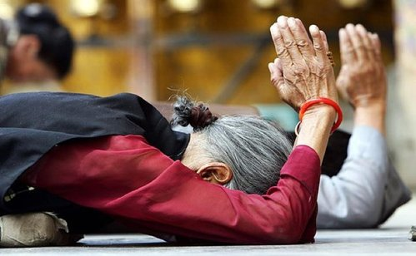
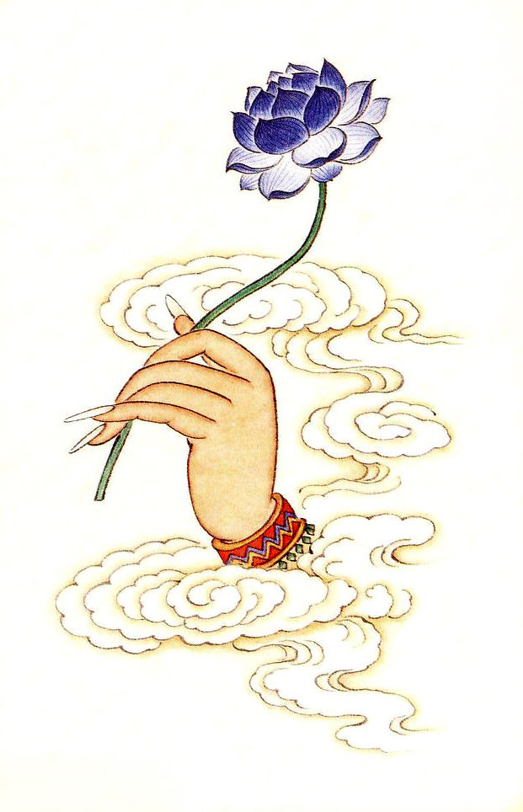
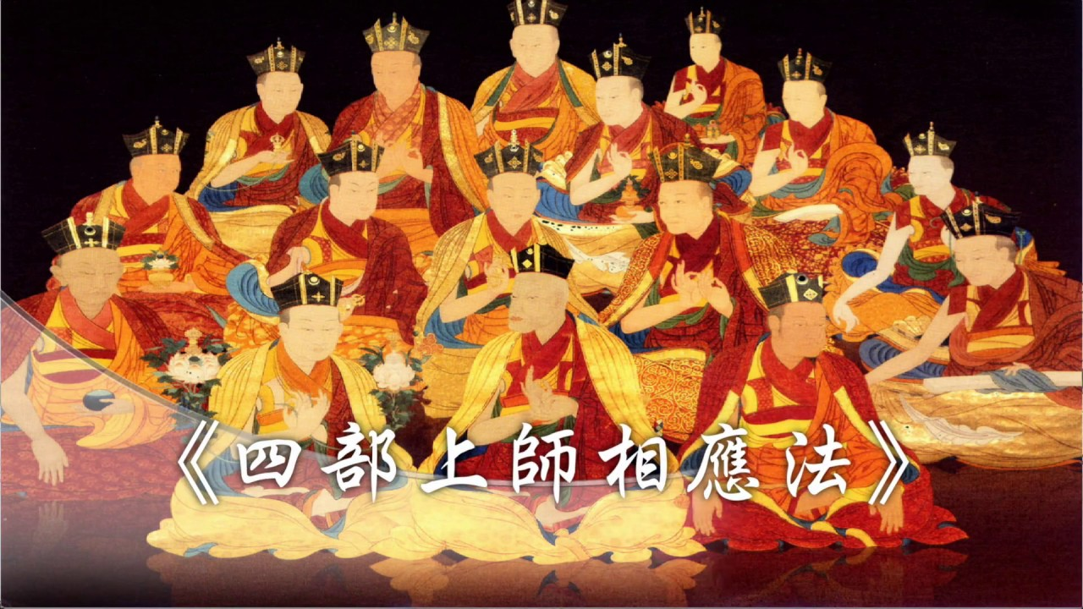
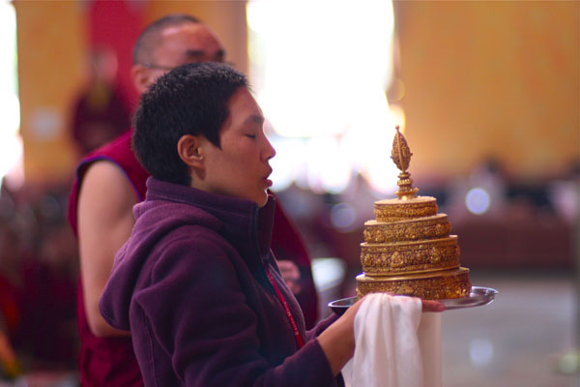
2.2 四不共加行
皈依大禮拜
金剛薩埵百字明
獻曼達供
上師相應法
以上四加行是要由金剛上師授予灌頂，經傳法之後才可以正式開始修習，每一加行要依著法本及儀軌去實踐及觀修。按照藏傳佛教的傳統，每一加行要做十一萬次，目的是要消除惡業，積聚福德智慧二種資糧。

Slide 18
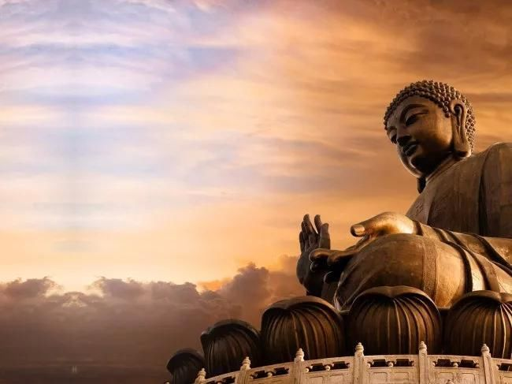
3. 圓滿成就
藏傳佛教各教派的密乘次第，在「四加行」之後才正式進入「正行」的修習，各派大抵上都是依四部密續來劃分正行的修道次第。
基本上，藏密各派在修行之第上都是以無上瑜伽部的密法為最高法門，如寕瑪派的「大圓滿」、噶舉派的「大手印」、薩迦派的「道果法」、格魯派的「大威德金剛」，都是依據無上瑜伽部密續而發展起來的。通過無上瑜伽部本尊法的生起次第觀修和圓滿次第中氣脈明點的修習，最後速疾達至圓滿的成就：即身成佛。

Slide 19
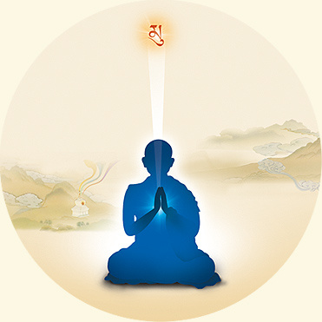
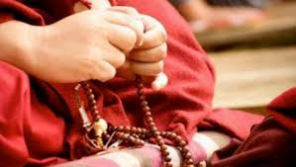
四. 事部、行部、瑜伽部、無上瑜伽部等「四部瑜伽」
事部、行部、瑜伽部、無上瑜伽部合稱為「四部」或「四部瑜伽」，是藏傳佛教對密法修持的四個分類，而這四個分類又正正是密法修持由淺入深的四個次第。
1. 事部（Kriya-tantra）
事部又稱為作密，作密在密教發展史上即雜密的思想。此部的密法只停留在淨壇、迎請、禮拜、承事、供養、持戒、唸誦、持咒、結印等事相層次的修行，並沒有觀自身為本尊的修法，修習的只是對生的本尊，希望能向對生的本尊祈請而獲加持，以追求世間的悉地成就。

Slide 20

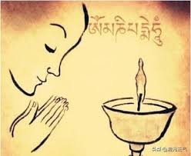
2. 行部（Charya-tantra）
行部亦稱為修密，行部的「行」有實踐修行的意思。
行部的修習是會觀想自身為本尊（視自己為因地的佛菩薩），並著重唸誦咒語，結手印。除了觀外本尊，亦會內觀自身為本尊。

Slide 21


3. 瑜伽部 (Yoga-tantra)
瑜伽部亦稱瑜伽密，瑜伽部的「瑜伽」是相應的意思，即密行者與本尊的相應。瑜伽部行者以「入我我入」的三密相應觀想來與對生的本尊相應，將自己污染的身、口、意「三業」轉化為本尊清淨的「三密」，亦即觀想自己生起為本尊。
雖然修瑜伽部的行者會觀想自己與本尊相應並轉化為本尊，但不竟在修習過程中仍有對生的本尊與行者的二分，並未究竟圓滿。

Slide 22
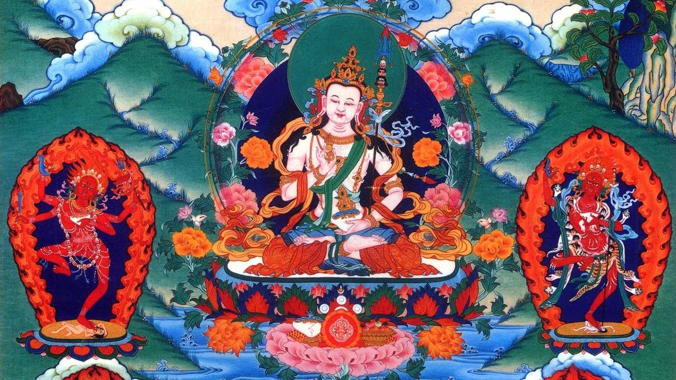
4. 無上瑜伽部（Atiyoga-tantra）
無上瑜伽部又名為無上瑜伽，瑜伽有「相結合」的意思，而無上瑜伽有多重相結合的意思。無上瑜伽部的修法主要是修「生起次第」和「圓滿次第」。
「生起次第」主要是對本尊的觀修，即觀想自己轉化成本尊；「圓滿次第」主要是修氣脈明點。

Slide 23
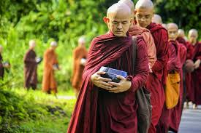
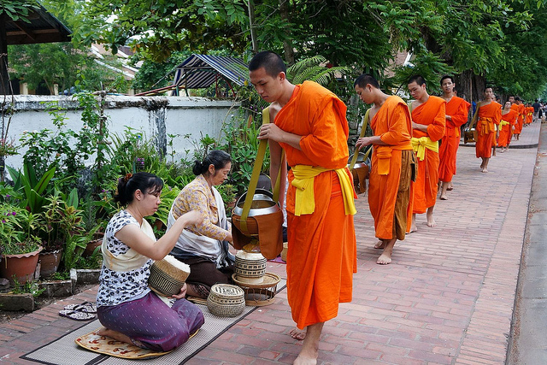
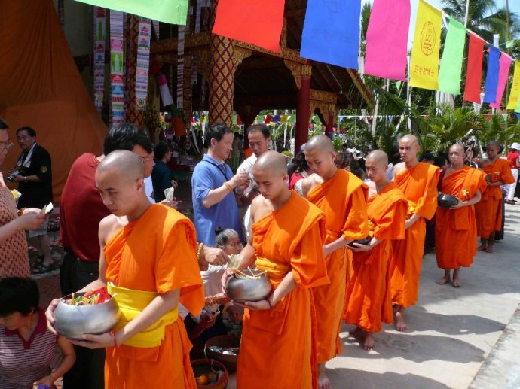
五. 藏傳佛教出家人可以吃肉
在漢傳佛教的傳統中，出家人是不可以吃肉的，吃了肉便是犯戒，會受到惡報。在《梵網經》、《楞嚴經》、《涅槃經》等大乘經典中，明確地禁止我們吃眾生肉，認為吃眾生肉會自斷大慈大悲的佛種，不利修行。其實，茹素只是漢傳佛教的傳統習慣而已，其他佛教的傳承亦沒有完全禁止吃肉。
佛陀在世時，由於出家人是托缽乞食的，施主布施甚麼東西都會吃，絕不會揀飲擇食。換言之，佛陀及其弟子是不會拒絕吃肉的。南傳佛教（小乘佛教）繼承了佛陀的傳統，到今時今日仍然會每天外出托缽乞食，所以出家人是允許吃三淨肉的，可見茹素並不是佛陀創立佛教時對弟子的一項必需的要求。

Slide 24

現在要討論的問題是：藏傳佛教與漢傳佛教同屬於大乘佛教的系統，為甚麼漢傳佛教的出家人不可吃肉，而藏傳佛教的出家人卻可以吃肉呢？
在漢傳佛教的傳統中，出家人是不可以吃肉的，吃了肉便是犯戒，會受到惡報。眾生更會因吃肉而自斷大慈大悲的佛種，不利修行。
藏傳佛教的出家人之所以會吃肉，並非沒有慈悲心，亦並非要滿足口腹之欲，因為在西藏惡劣的生活條件下，不吃肉就沒有其他食物可以維持生命，如果連自己的生命都保不住，又怎可以談修行呢？所以，藏傳佛教出家人吃肉完全是受到生活環境所逼迫的。

Slide 25
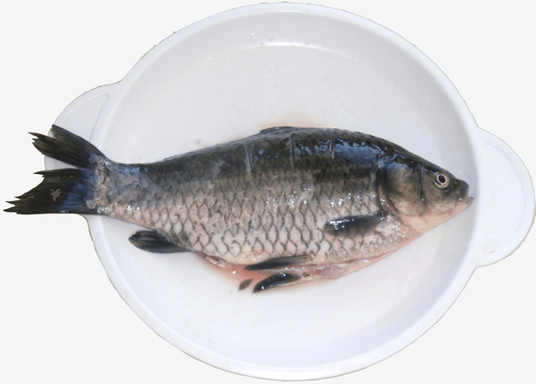
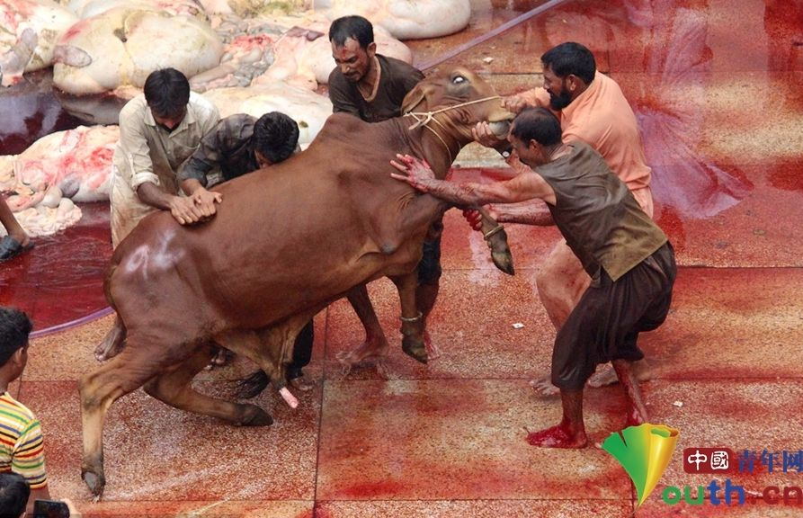
另外，藏傳佛教的出家人就算食肉都只會吃牛、羊的肉，絕不會吃馬、驢、狗的肉，亦不會吃卵生動物如雞、魚等的肉。
因為同樣是生命，殺一隻牛會令很多人吃得飽，但魚要宰殺很多條才可以令人吃飽，可見藏傳佛教的出家人對其他眾生都懷有慈悲心的。
事實上，在生活條件許可的情況下，藏傳佛教的出家人是會選擇茹素的。現在香港很多藏傳佛教的喇嘛都是茹素的。

Slide 26

六. 藏傳佛教與「天葬」
「天葬」的藏語稱為「杜垂傑哇」，意為「送屍到葬場」；或稱「恰多」，意思是「餵鷲鷹」。為甚麼西藏人會那麼喜歡天葬呢？這跟西藏的地理環境及藏傳佛教的宗教思想有密切的關係。
地理環境：西藏位處高原地帶，平均高度約在四千公尺左右，山多平原少，地質堅硬，植物稀少，並不適合土葬或火葬。水葬亦不太適合，因為大的湖泊及河流在高原地區並不多。
宗教思想：藏傳佛教「上供下施」的思想亦深深地影響著藏民，他們認為天葬是對其他眾生的一種布施。故此，在地理環境的限制及藏傳佛教思想的影響下，天葬便成為了西藏人常用的喪葬方法。

Slide 27
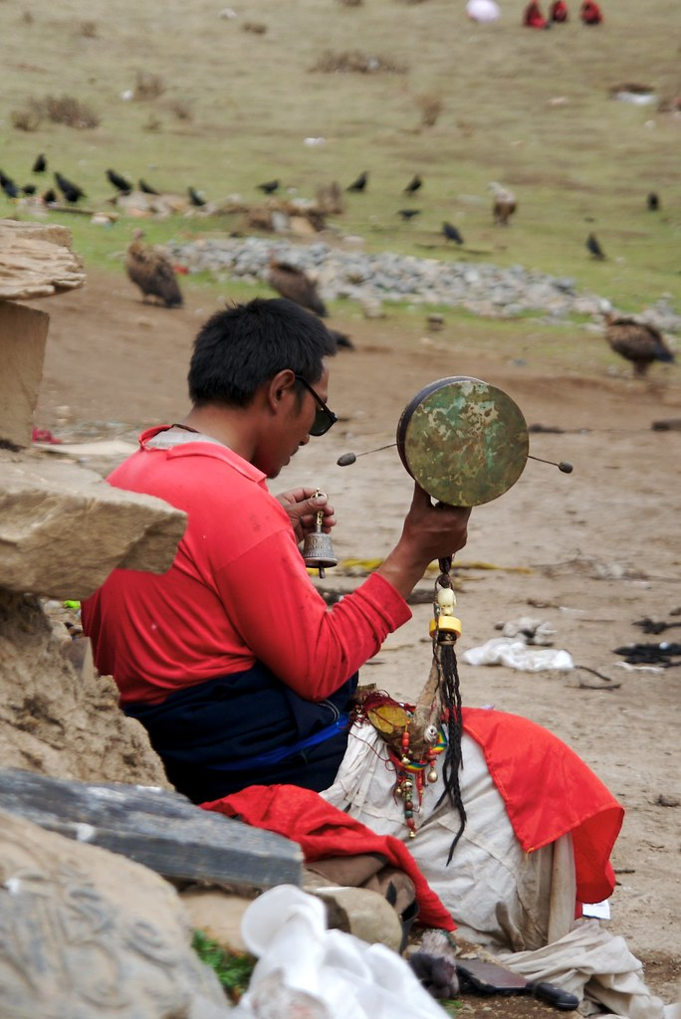
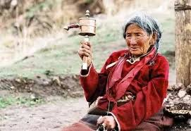
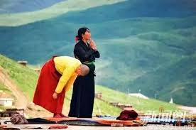
「天葬」在修行上有沒有意義？
佛教中最難做到的布施是將自己的身體及生命布施出去，目的是對治內心的慳貪及放下對這五蘊肉身的貪戀執著。藏民在生時修「施身法」，發願以這個身體布施給六道眾生，不過這只限於在觀想上做工夫，而死後的天葬就是切實地把這個再沒有用的肉身布施給其他眾生，落實一生最大一項布施，讓此生的修行得到圓滿的終結。

Slide 28

七. 生起次第與圓滿次第
「生起次第」與「圓滿次第」是金剛乘的修行方法，說清楚一點：生圓二次第只是金剛乘中「無上瑜伽部」的兩種修法，我們在事部、行部、瑜伽部等「下三密」中是完全找不到「生圓二次第」的。但最後這個自心現起為本尊的心念及與本尊「入我我入」的境界都要歸於虛空，不可以有所執著。
生起次第修法的根本就是觀想的方法，以「空性」為基礎，將有漏的自身轉化為清淨的佛身。我們除了自觀本尊及壇城之外，更要於此有漏的凡夫色身現前為佛的法身、報身和化身，能這樣自生起轉化為本尊的心念，故稱為「生起次第」。

Slide 29

圓滿次第的修法，主要是通過氣脈明點等修法證悟空性。氣脈明點並非證悟空性的唯一方法，而是透過在「圓滿次第」中修氣脈明點，讓我們更快速、更徹底地證悟空性，使我們「即身成佛」的修行成為可能。

Slide 30
八. 藏傳佛教的大藏經：《甘珠爾》和《丹珠爾》。
《甘珠爾》和《丹珠爾》是藏文《大藏經》的兩個主要構成部分，共有經典約4500多部。《甘珠爾》和《丹珠爾》合稱為《甘丹珠爾》，其中「甘」是教誨的意思，「丹」是論述的意思，「珠爾」是翻譯的意思，《甘丹珠爾》合起來就是「佛陀的教誨及弟子對佛經論述的翻譯」之意。
《甘珠爾》又名「佛語部」，亦稱為「正藏」，主要是釋迦牟尼佛本人經教總集的翻譯，分為律部、般若、華嚴、寶積、經部、續部、總目錄這七大類。這七大類亦涵攝了經、律、論三藏及四部密續。
《丹珠爾》主要是印度及西藏的高僧大德、學者及譯師對《甘珠爾》的注疏或論述的著作，當中的內容十分之豐富，上至天文，下至地理，宗教、哲學、文學、藝術、語言、邏輯、天文、曆法、醫藥、工藝、建築等的典籍都有。

Slide 31
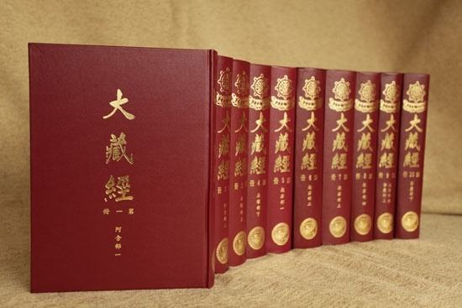
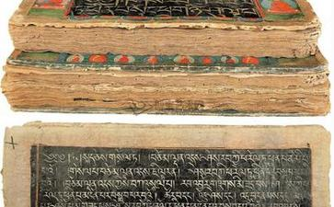
藏文《大藏經》跟漢文《大藏經》有何不同之處？
在體制上漢文《大藏經》主要由經、律、論三藏構成，但藏文《大藏經》除了經、律、論三藏外，還有很大量的密續收錄在內，因而構成藏文《大藏經》「三藏四續」的結構。
漢文《大藏經》雖然有收錄下三部的密續，但不夠藏文《大藏經》所收錄的那麼完備，而無上瑜伽部的密續在漢文《大藏經》中可以說是近乎沒有的。

Slide 32
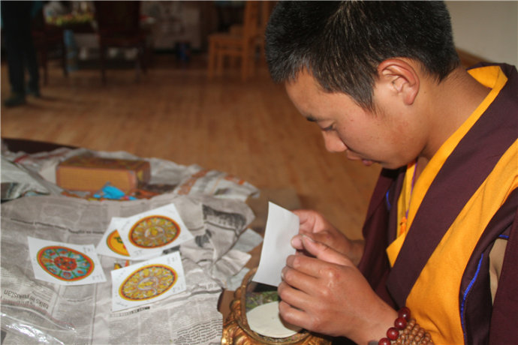
九. 藏傳佛教中佛像的「裝藏」
藏傳佛教的佛像跟漢傳佛教的佛像有很大的分別：藏傳佛教的佛像一般是空心的，而漢傳佛教的佛像一般是實心的。
為甚麼藏傳佛教的佛像一定要空心呢？
因為要先為佛像裝藏／入藏，然後才可供奉在佛壇之上。
為佛像裝藏有特定的程序，需要由受過訓練的人來進行？
如果不是由有一定證量的喇嘛或仁波切來裝藏的話，就不能迎请諸佛本尊降臨佛 像，所以没有傳承或不具资格者的随意装藏是有罪過的。
喇嘛如法地為佛像裝藏

Slide 33
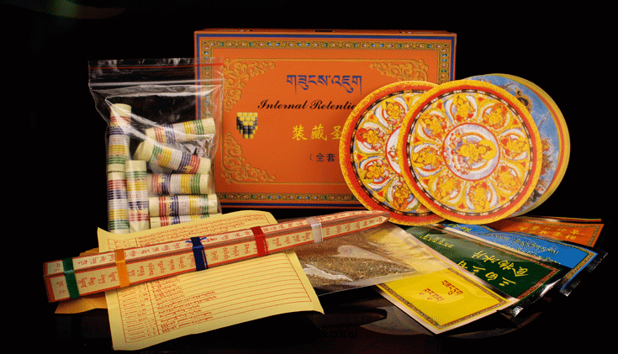
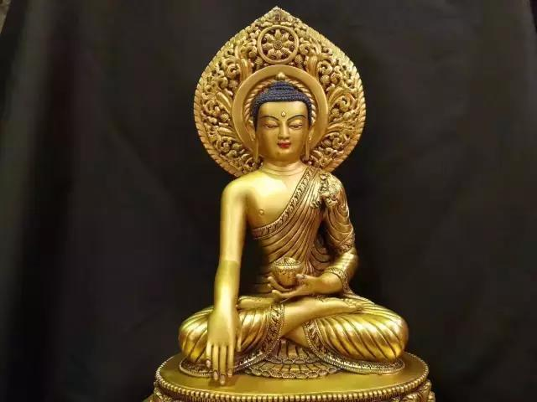
裝藏的功德可分為世間與出世間兩方面：
世間的功德方面：如法裝藏後的佛像與真正的佛無二無別，裝藏開光後的佛像有如真正的佛降現佛壇一樣，整個空間都得以淨化及得到佛的加持，獲得不可思議的吉祥，滅除一切不祥之事。
在出世間的功德方面：會為我們的修行種下善種子，最終會增長我們解脫成佛的善緣。透過裝藏，我們可喚起本具的佛性，如諸佛菩薩一樣培養出無量的慈悲與智慧。

Slide 34


丙. 反思題：
1. 為甚麼西藏人會認為「天葬」是修行的一種？
你會接受親友進行天葬嗎？為甚麼？

Slide 35



2. 持素的人是否一定具有慈悲心呢？試說說你的看法。

